Slide 1
ОТЧЕТ ОБ ИСПОЛНЕНИИ
БЮДЖЕТА ГОРОДА ЗАРЕЧНОГО
ЗА 2023 ГОД
(ПУТЕВОДИТЕЛЬ ДЛЯ ГРАЖДАН)

Slide 2
СОДЕРЖАНИЕ
Основные термины и понятия _________________________________________________________________________ 3
Основные показатели социально-экономического развития г. Заречного _ ________________________________4
Основные параметры исполнения бюджета в 2023 году ___________________________________________________ 5
Структура доходов бюджета городского округа ___________________________________________________________ 6
Динамика и структура доходов бюджета ________________________________________________________________ 7
Структура налоговых доходов в динамике _______________________________________________________________ 8
Структура неналоговых доходов в динамике _____________________________________________________________ 9
Структура безвозмездных поступлений в динамике ______________________________________________________ 10
Функциональная структура расходов в 2023 году ________________________________________________________ 11
Расходы бюджета на реализацию муниципальных программ в 2023 году _____________________________________12
Расходы бюджета на реализацию муниципальных программ в 2023 году (часть 1)______________________________13
Расходы бюджета на реализацию муниципальных программ в 2023 году (часть 2)______________________________14
Расходы бюджета на реализацию муниципальных программ в 2023 году (часть 3)______________________________15
Капитальный ремонт объектов города _________________________________________________________________ 16
Приоритетные направления расходов бюджета: расходы на образование в 2023 году__________________________ 17
Приоритетные направления расходов бюджета: расходы на учреждения культуры в 2023 году __________________ 18
Приоритетные направления расходов бюджета: расходы на физическую культуру и спорт в 2023 году ____________ 19
Приоритетные направления расходов бюджета: расходы на социальную политику в 2023 году___________________ 20
Объем расходов на обслуживание муниципального долга_________________________________________________ 21
Контактные данные _________________________________________________________________________________ 22
2

Slide 3
Основные термины и понятия
Бюджет – это план доходов и расходов денежных средств, предназначенных для финансового обеспечения задач и функций государства и местного самоуправления
Доходы бюджета – поступающие в бюджет денежные средства в виде налогов, неналоговых доходов (доходы от использования имущества, доходы от продажи имущества, штрафы и проч.) и безвозмездных поступлений
Расходы бюджета - выплачиваемые из бюджета денежные средства
Дефицит бюджета - превышение расходов бюджета над его доходами
Профицит бюджета – превышение доходов бюджета над его расходами
Источники финансирования дефицита – средства, привлекаемые для покрытия дефицита бюджета (кредиты банков, кредиты от бюджетов других уровней, ценные бумаги и иные источники)
Муниципальная программа - документ стратегического планирования, который содержит комплекс планируемых мероприятий, взаимоувязанных по задачам, срокам осуществления, исполнителям и ресурсам и обеспечивающих наиболее эффективное достижение целей и решение задач социально-экономического развития муниципального образования
Дотации - средства, предоставляемые одним бюджетом бюджетной системы РФ другому бюджету на безвозмездной и безвозвратной основе без указания конкретных целей использования
Субсидии - бюджетные средства, предоставляемые бюджету другого уровня бюджетной системы Российской Федерации на условиях долевого финансирования целевых расходов
Субвенции - бюджетные средства, предоставляемые бюджету другого уровня бюджетной системы Российской Федерации на осуществление определенных целевых расходов
3

Slide 4
Основные показатели социально-экономического развития г.Заречного
Показатели | единица измерения | 2022 год | 2023 год
 |  | факт | факт
Численность населения (на конец года) | тысяч чел. | 58,550 | 58,753
Объем отгруженных товаров собственного производства, выполненных работ и услуг по организациям, не относящимся к субъектам малого предпринимательства (промышленное производство) | % к предыдущему году в действующих ценах | 105,7 | 119,0
Оборот розничной торговли | % к предыдущему году в фактических ценах | 105,9 | 116,7
Объем платных услуг населению по организациям, не относящимся к субъектам малого предпринимательства | млн.руб. | 938,9 | 999,2
Средняя заработная плата работников организаций, не относящихся к субъектам малого предпринимательства | руб. | 46 619,7 | 56 363,4
Прибыль прибыльных организаций, не относящихся к субъектам малого предпринимательства | % к предыдущему году | 103,9 | 135
Индекс потребительских цен | декабрь к декабрю предыдущего года, % | 112,4 | 106,9
Уровень зарегистрированной безработицы к рабочей cиле | % | 0,77 | 0,52
Ввод в эксплуатацию жилых домов за счет всех источников финансирования -всего | тыс.кв.м | 9,698 | 3,903
4

Slide 5
Основные параметры исполнения бюджета в 2023 году, млн.рублей
Дефицит
-41,3 млн.рублей
Профицит
+27,6 млн.рублей
5

Slide 6
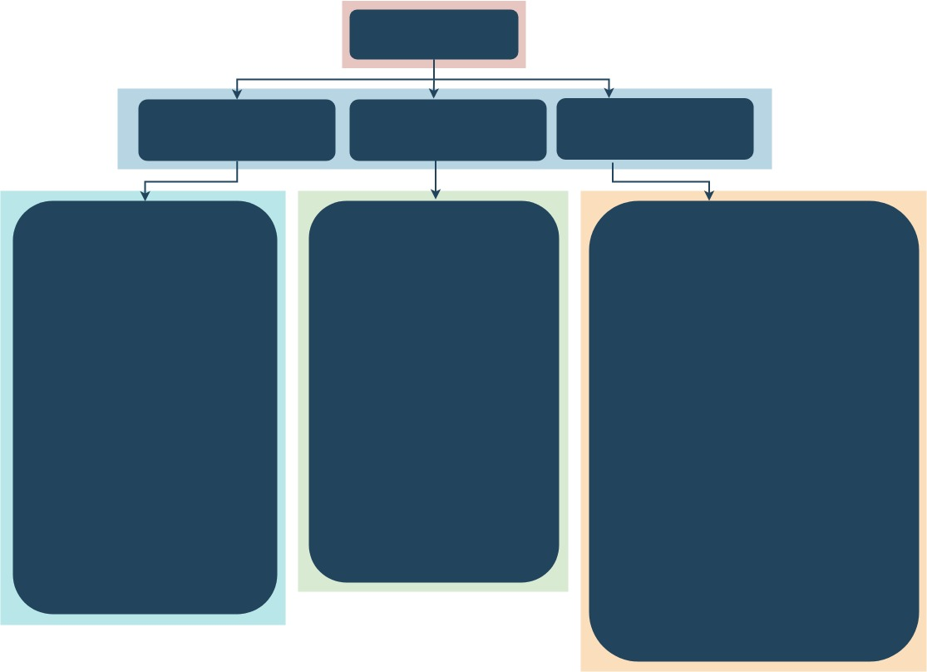
Структура доходов бюджета городского округа
Доходы
Налоговые доходы
Неналоговые
доходы
Безвозмездные поступления
Налог на доходы физических лиц
Акцизы
Налог, взимаемый в связи с применением упрощенной системы налогообложения
Налог, взимаемый в связи с применением патентной системы налогообложения
Единый сельскохозяйственный налог
Налог на имущество физических лиц
Земельный налог
Государственная пошлина
Доходы от использования имущества, находящегося в муниципальной собственности
Платежи при пользовании природными ресурсами
Доходы от оказания платных услуг(работ) и компенсации затрат государства
Доходы от продажи муниципального имущества
Штрафы
Прочие неналоговые доходы
Дотации из других бюджетов:
Дотации на поддержку мер по обеспечению сбалансированности бюджета
Дотации, связанные с особым режимом безопасного функционирования ЗАТО
Прочие дотации
Субсидии из других бюджетов
Субвенции из других бюджетов
Иные межбюджетные трансферты
Безвозмездные поступления от негосударственных организаций
Доходы бюджетов от возврата остатков субсидий, субвенций и иных межбюджетных трансфертов
Возврат остатков субсидий, субвенций и иных межбюджетных трансфертов прошлых лет
6

Slide 7
Динамика и структура доходов бюджета, млн.рублей
7

Slide 8
Структура налоговых доходов в динамике, млн.рублей
2022 год
2023 год
493,0 млн.рублей
612,0 млн.рублей
Налог на доходы физических лиц
Специальные налоговые режимы
Акцизы
Налоги на имущество
Государственная пошлина
8

Slide 9
Структура неналоговых доходов в динамике, млн.рублей
62,1 млн.рублей
68,8 млн.рублей
Доходы от продажи
Штрафы
Доходы от использования имущества
Другие неналоговые доходы
Доходы от оказания платных услуг и компенсации затрат
9

Slide 10
Структура безвозмездных поступлений в динамике, млн.рублей
2022 год
2023 год
1915,8 млн.рублей
2164,4 млн.рублей
Дотации, связанные с особым режимом функционирования ЗАТО
Дотации на поддержку мер по обеспечению сбалансированности бюджета
Другие безвозмездные поступления (субвенции, иные межбюджетные трансферты, возвраты прошлых лет)
Субсидии (средства, поступающие в бюджет города на условиях софинансирования)
Прочие дотации бюджетам городских округов
10

Slide 11
Функциональная структура расходов в 2023 году, млн.рублей
Всего расходов, млн.рублей
Факт 2022год | 2433,0
Факт 2023 год | 2817,6
План 2023 год | 2853,3
Образование (1191,1 млн. рублей)
Культура (302,8 млн. рублей)
Социальная политика (409,7 млн. рублей)
2817,6 млн.рублей
Физическая культура и спорт (174,8 млн. рублей)
Средства массовой информации (30,0 млн. рублей)
Обслуживание муниципального долга
(0,4 млн. рублей)
Здравоохранение (8,7 млн. рублей)
Экономика (257,4 млн. рублей)
Общегосударственные вопросы (301,7 млн. рублей)
Национальная безопасность (20,3 млн. рублей)
Жилищно-коммунальное хозяйство
(120,7 млн. рублей)
11

Slide 12
Расходы бюджета на реализацию муниципальных программ в 2023 году
1928,1 млн.рублей
76,2 млн.рублей
537,6 млн.рублей
178,9 млн.рублей
12

Slide 13
Расходы бюджета на реализацию муниципальных программ в 2023 году (часть 1)
Наименование муниципальных программ | Предусмотрено в бюджете, млн.рублей | Профинансировано средств из бюджета, млн.рублей | Исполнение финансирования, %
1. Муниципальные программы, направленные на развитие человеческого потенциала и достижение высокого уровня качества жизни населения: | 1952,2 | 1928,1 | 98,8
Социальная поддержка граждан в г.Заречном Пензенской области | 390,3 | 389,9 | 99,9
Развитие культуры и молодежной политики в городе Заречном Пензенской области | 257,4 | 251,5 | 97,7
Развитие физической культуры и спорта в городе Заречном Пензенской области | 169,5 | 166,4 | 98,2
Развития образования в городе Заречном Пензенской области | 1135,0 | 1120,3 | 98,7
13

Slide 14
Расходы бюджета на реализацию муниципальных программ в 2023 году (часть 2)
Наименование муниципальных программ | Предусмотрено в бюджете, млн.рублей | Профинансировано средств из бюджета, млн.рублей | Исполнение финансирования, %
2. Муниципальные программы, направленные на повышение темпов роста, обеспечение конкурентоспособности экономики города, сбалансированное и функциональное развитие бюджетной сферы: | 76,6 | 76,2 | 99,5
Малое и среднее предпринимательство и поддержка индивидуальной предпринимательской инициативы в г. Заречном Пензенской области | 4,0 | 3,8 | 95,0
Обеспечение управления муниципальной собственностью города Заречного Пензенской области | 48,1 | 47,9 | 99,6
Управление муниципальными финансами и муниципальным долгом закрытого административно-территориального образования г. Заречного Пензенской области | 24,5 | 24,5 | 100,0
14

Slide 15
Расходы бюджета на реализацию муниципальных программ в 2023 году (часть 3)
Наименование муниципальных программ | Предусмотрено в бюджете, млн.рублей | Профинансировано средств из бюджета, млн.рублей | Исполнение финансирования, %
3. Муниципальные программы, направленные на развитие территории, социальной и производственной инфраструктур: | 539,8 | 537,6 | 99,6
Развитие социальной и инженерной инфраструктуры в г. Заречном Пензенской области | 169,8 | 169,1 | 99,6
Формирование современной городской среды | 127,1 | 127,1 | 100,0
Городская среда | 242,9 | 241,4 | 99,4
4. Муниципальные программы, направленные на повышение эффективности муниципального управления, обеспечение безопасности жизнедеятельности, укрепление гражданского общества: | 183,1 | 178,9 | 97,7
Развитие гражданского общества в г. Заречном Пензенской области | 81,6 | 80,2 | 98,3
Безопасный город | 21,1 | 20,2 | 95,7
Профилактика правонарушений на территории г. Заречного Пензенской области | 2,5 | 2,5 | 100,0
Централизация обеспечивающих функций органов местного самоуправления и муниципальных учреждений г. Заречного Пензенской области | 77,8 | 75,9 | 97,6
Профилактика терроризма и экстремизма, минимизация и (или) ликвидация последствий проявлений терроризма и экстремизма на территории г.Заречного Пензенской области | 0,1 | 0,1 | 100,0
ВСЕГО на реализацию муниципальных программ | 2751,7 | 2720,8 | 98,9

Slide 16
Капитальный ремонт объектов города (77 549,9 тыс. руб.)
Объекты образования, из них: | 40 826,9
- МБОУ «СОШ № 222» (капитальный ремонт кровли) | 3 011,4
- МОУ «СОШ № 225» (капитальный ремонт здания и территории) | 2 503,9
- МОУ «СОШ № 220» (капитальный ремонт здания, капитальный ремонт ограждения территории, капитальный ремонт системы АПС, капитальный ремонт системы охранной сигнализации, капитальный ремонт территории) | 27 135,6
- ПИР на капремонт объектов образования | 2 522,0
- Детские сады № 5, 13, 17 (капитальный ремонт кровли) | 1 009,5
- МДОУ «Детский сад № 4» (капитальный ремонт здания) | 436,5
- МДОУ «Детский сад № 16» (капитальный ремонт территории) | 2 843,4
- ПИР на капремонт здания МАДОУ «Детский сад № 5» | 685,0
- МАОУ ДО «ЦО и ПО»(капитальный ремонт кровли) | 679,6
Объекты культуры: | 3 063,3
- МУК «Музейно-выставочный центр» (капитальный ремонт здания) | 194,2
- МАУ «Молодежно-досуговый центр «Ровесник» (капитальный ремонт здания, капитальный ремонт крыльца) | 1 294,4
- МУК «ДК Современник» (капитальный ремонт фасада, капитальный ремонт фонтана, ПИР на капитальный ремонт здания) | 1 351,2
- МАУ «Центр здоровья и досуга» (капитальный ремонт здания) | 223,5
Объекты спорта: | 8 292,0
- МАУ СКК «Союз» (капитальный ремонт внутренних помещений) | 1 556,1
- МАУ «ФОК «Лесной» (капитальный ремонт внутренних помещений) | 2 540,9
-МБУ ДО «Комплексная спортивная школа олимпийского резерва» (капитальный ремонт спортивных площадок пр-т Мира, 3А, спортивные площадки 18 мкр.) | 4 195,0
Автомобильные дороги общего пользования (ПИР на капремонт улично-дорожной сети на 2024 год) | 945,7
Повышение уровня благоустройства дворовых, общественных территорий | 23 413,7
Прочие объекты | 1 008,3
16

Slide 17
Приоритетные направления расходов бюджета: расходы на образование в 2023 году
Всего расходов в 2023 году
1009,9 млн.рублей
7 общеобразовательных учреждений (среднегодовая численность учащихся – 5602 человека), 458,7 млн.рублей.
11 дошкольных образовательных учреждений (среднегодовая численность воспитанников – 2602 человека), 373,6 млн.рублей. 4 учреждения дополнительного образования детей (численность воспитанников – 5908 человек), 89,7 млн.рублей. 3 прочих учреждения образования: КУ «Информационно-методический центр системы образования г.Заречного», МУ «Психолого-социальный центр системы образования «Надежда», Департамент образования, 57,8 млн.рублей.
Проведение оздоровительной кампании детей:
- Лагеря с дневным пребыванием детей (1525 детей)
в 7 общеобразовательных учреждениях
5,6 млн.рублей;
- Загородные лагеря (1213 детей):
ДОЛ «Звездочка», Санаторий «Надежда»,
МАУЗ «Санаторий «Заречье» 20,8 млн.рублей.
Субсидия на пополнение (увеличение) уставного фонда муниципального предприятия «Комбинат школьного питания» г. Заречного Пензенской области (организация питания детей), 3,7 млн.рублей.
Общее образование (458,7 млн.рублей)
Дошкольное образование (373,6 млн.рублей)
Дополнительное образование детей
(89,7 млн.рублей)
Проведение оздоровительной кампании
(26,4 млн.рублей)
Другие вопросы в области образования
(61,5 млн.рублей)
17

Slide 18
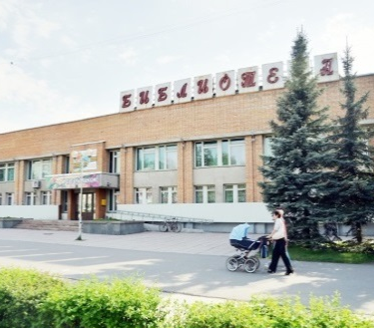
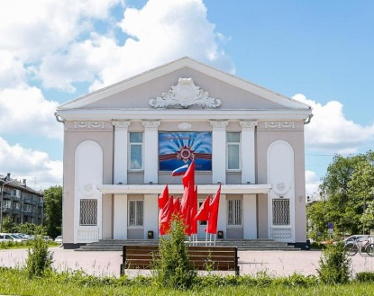
Приоритетные направления расходов бюджета: расходы на учреждения культуры в 2023 году
Всего расходов в 2023 году 251,8 млн.рублей
Театр юного зрителя (33,5 млн.рублей)
Центр здоровья и досуга (38,7 млн.рублей)
Дворец культуры «Современник» (46,1 млн.рублей)
Дом культуры «Дружба» (16,6 млн.рублей)
Молодежно-досуговый центр «Ровесник»
(18,3 млн.рублей)
Музейно-выставочный центр (14,0 млн.рублей)
Информационно-библиотечное объединение
(25,5 млн.рублей)
Детская школа искусств (дополнительное образование детей) (46,8 млн.рублей)
Библиотеки
Музеи
Театральное искусство
Культурно-досуговые формирования
Дополнительное образование детей
Проведение культурно-массовых мероприятий
Другие вопросы в области культуры
18

Slide 19
Приоритетные направления расходов бюджета: расходы на физическую культуру и спорт в 2023 году
Всего расходов в 2023 году 177,9 млн.рублей
МБУ «Спортивная школа олимпийского резерва «Русь» (самбо, бокс) 288 занимающихся – 13,6 млн.рублей.
МБУ «Спортивная школа олимпийского резерва «Союз» (плавание, художественная гимнастика, пауэрлифтинг) 395 занимающихся – 53,5 млн.рублей.
МБУ «Комплексная спортивная школа олимпийского резерва» (лыжные гонки, танцевальный спорт, пулевая стрельба, футбол, каратэ, всестилевое каратэ) 434 занимающихся – 24,4 млн.рублей.
МБУ «Спортивная школа» (баскетбол, легкая атлетика, настольный теннис) 465 занимающихся –
17,7 млн.рублей.
МАУ «СКК «Союз» (фигурное катание, хоккей)
201 занимающихся – 26,1 млн.рублей.
МАУ «ФОК «Лесной» (бокс, баскетбол, скандинавская ходьба) 167 занимающихся – 11,5 млн.рублей.
Спорт высших достижений
Массовый спорт
Другие вопросы в области
физической культуры и спорта
19

Slide 20
Приоритетные направления расходов бюджета: расходы на социальную политику в 2023 году
Всего расходов в 2023 году 410,1 млн.рублей
Охрана семьи и детства
Социальное обеспечение населения
Социальное обслуживание населения
Другие вопросы в области социальной политики
Пенсионное обеспечение
Доля расходов, осуществляемых за счет бюджета Пензенской области - 79,7 %
(326,7 млн.рублей)
Доля расходов, осуществляемых за счет бюджета города Заречного – 2,3 %
(9,6 млн.рублей)
Доля расходов, осуществляемых за счет федерального бюджета - 18,0 %
(73,8 млн.рублей)
20

Slide 21
Объем расходов на обслуживание муниципального долга
1,1 % объема расходов бюджета за исключением объема расходов, осуществляемых за счет субвенций
0,02 % объема расходов бюджета за исключением объема расходов, осуществляемых за счет субвенций
16,1
млн.рублей
0,4 млн.рублей
Факт 2022 год
Факт 2023 год
Расходы на обслуживание муниципального долга соответствуют требованиям статьи 111 Бюджетного кодекса Российской Федерации – не более 15% к расходам бюджета, за исключением объема расходов, которые осуществляются за счет субвенций, предоставляемых из бюджетов бюджетной системы Российской Федерации
21

Slide 22
Финансовое управление города Заречного Пензенской области Контактные данные Почтовый адрес: проспект 30-летия Победы дом 27, г.Заречный Пензенской области, 442960 Адрес электронной почты: gorfi@zarechny.zato.ru Режим работы: понедельник-пятница с 9-00 до 18-00, обеденный перерыв с 13-00 до 14-00 Все фотографии взяты из открытых источников сети Интернет и опубликованы с ознакомительной целью

